Slide 1
Asignatura: Matemáticas
Docente: Mery Anne Bestrin | Curso: 5º Básico B
Objetivo de Aprendizaje: OA_9(segundo básico) Conocer e identificar que es una adición y una sustracción.
Contenido: Números y operaciones.
Habilidad: Observar PPT, identificar adiciones y sustracciones a través de imágenes.
Semana Nº18: 19 (lunes 10 al viernes 14 de agosto)

Slide 2
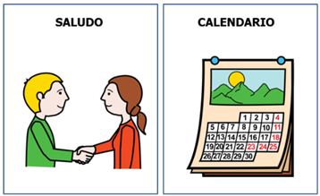
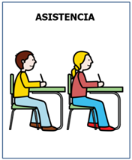
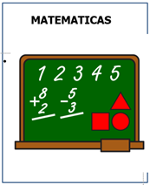
Agenda de anticipación

Slide 3
Emojis de las emociones
¿Como te has sentido durante la semana?
¿Cómo te sientes el día de hoy?

Slide 4
Objetivo de la clase
Conocer e identificar que es una adición y una sustracción.

Slide 5
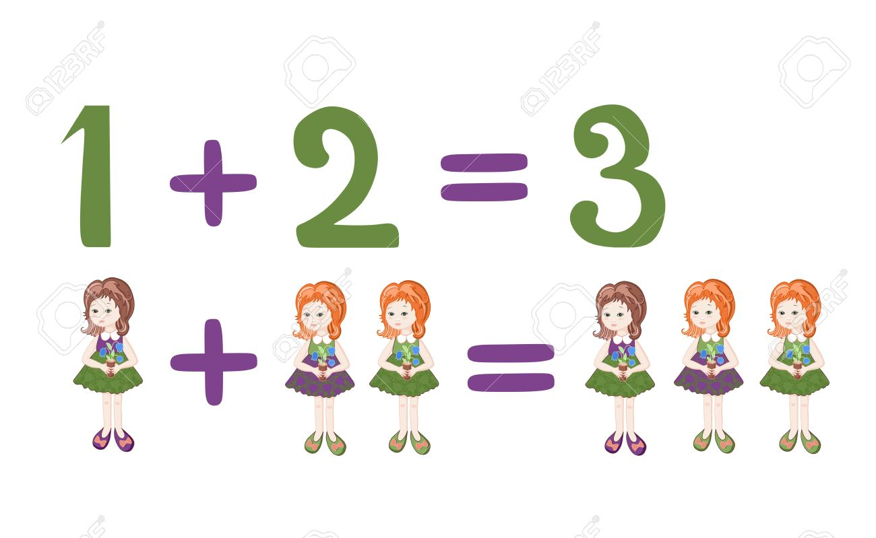
¿Qué son las adiciones?
Llamamos suma o adición, a la acción de añadir o agregar elementos o cosas. Dicha acción nos permite añadir cosas o cantidades a otras que ya existen, y de ahí la acción de “sumar”. Con la suma podemos unir cantidades o conjuntos, y para ello siempre deberemos tener un mínimo de dos elementos.
Podemos sumar cantidades o números.
El signo de la suma es +

Slide 6
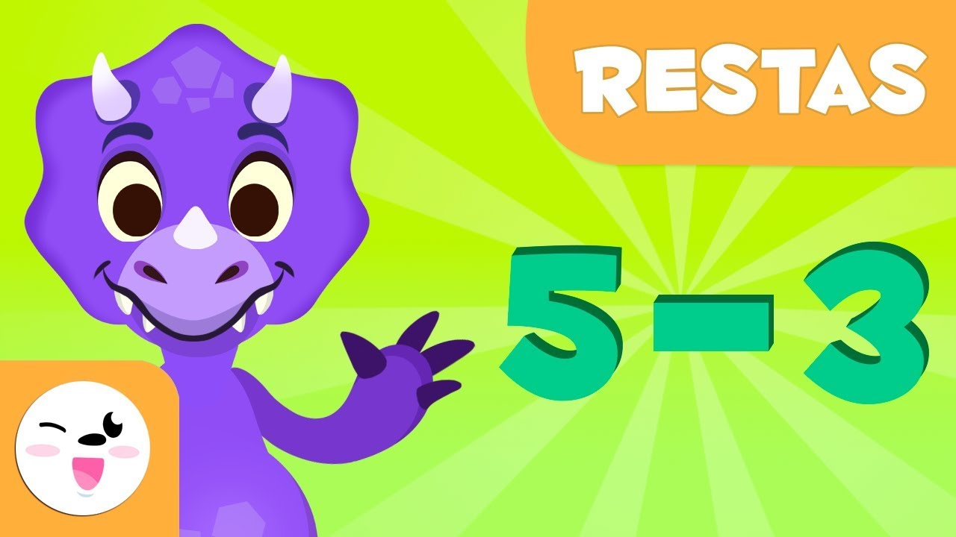
¿Qué son las sustracciones?
La resta, también conocida como sustracción, es una operación que consiste en sacar, quitar, recortar, empequeñecer, reducir o separar algo de un todo. Restar es una de las operaciones esenciales de la matemática y se considera como la más simple junto a la suma, que es el proceso inverso.
Al igual que la suma podemos restar cantidades y números.
El signo de la resta es –

Slide 7
Actividad: identificar sumas y restas según las imágenes:

Slide 13
Cierre: Preguntas.

Slide 14
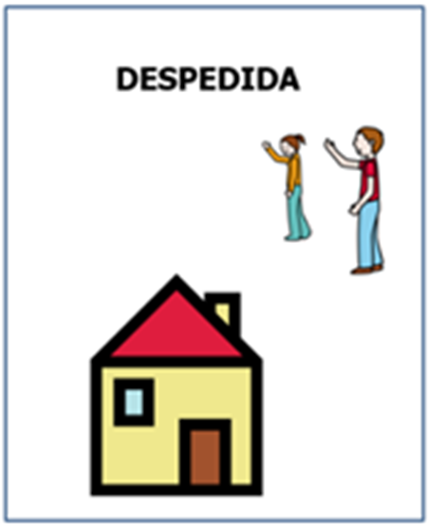
Despedida

